Slide 1
二、顶层设计，明确考核激励|逐优计划
坚持效益导向，优化折扣体系，推进专线+产品融合叠推，聚焦本地直签拓展，持续做高产品效益，做大收入贡献
全面压实政企产品管理责任，将市县两级政企产品相关人员（含县分副总、县分政企部经理、市政企产品主管、市/县解决方案经理），全员纳入逐优计划。
以产品KPI及产品收入作为判定依据，评定结果与年终评优挂钩，鼓励各级人员奋勇争先、追逐优秀，并实行末尾淘汰更新，提升产品团队人员整体管理水平。
面向人员
评判标准
奖惩措施
县分分管副总
以KPI论成败
产品三项KPI（专线木本收入、智算云收入、5G专网收入）纳入评估范畴。
达成目标
1、作为年度绩效评定优秀/优良的重要参考；
2、作为解决经理能力认证评定的重要参考；
县分政企部经理
县分解方经理（产品方向）
以收入论英雄
根据负责的产品及负责的时间，划定每人单产品及总收入目标
未达成目标
1、取消年度绩效评定优秀/优良资格；
2、根据是否职位胜任情况，考虑调岗、转岗直至降岗处理；
市政企产品主管
市级解决方经理（产品方向）

Slide 2
三、强化执行，提升通道产能|5G物联
以产品增收为主线，以行业需求为牵引，嘉兴公司围绕三大机制保障和四大重点产品，做深做实抓手型工作落地；通过深耕行业领域，项目产品协同，5G专网产品收入全省领先；通过抢拓高价值卡+模组业务、强化物联网应用复制，物联网产品相关收入增幅明显。
三大机制保障
长转化周期产品项目化管理
普适性产品定点帮扶机制
新产品特战攻坚机制
加强商机挖掘，拓宽商机来源通路
高拜走访必谈5G专网和低空经济；
开卡需求必问模组来源及使用场景；
压实看管责任，常态开展走访和研判
开展提级管理，市级统管走访支撑；
明确商机责任人，项目化研判与跟进；
开展网格帮扶，驻点辅导网格破零
分享优秀案例，指导区县和网格发展破零；
巩固成功经验，避免 “雨过地湿”；
强化执行穿透，先破零：
政走访，早播报，普适产品帮扶直接触达一线；
开展商机陪访及客户经理营销话术抽查；
政网协同特战队，拓覆盖专网
5G虚拟专网收入下达网络，引导网络支撑前移;
扭转免费覆盖观念，推动覆盖专网付费落地;
生态联动特战队，谋合作共赢
走访工业应用供应商，建立5G商机共享合作;
走访模组厂家，实现卡+模组双向引流；
四大产品跟进机制，实现县县有商机，行行有突破
卡+模组
5G专网
和对讲
千里眼+AI
深化模组厂家合作：各县市分公司目前均已与至少一家主流模组厂家建立常态协同机制，双向引流促进业务拓展。
联动工业生态：各分公司要主动对接优质5G智能工厂解决方案供应商，确保三季度至少达成1家战略合作；
一呼百应加快落地：结合公安群防群治工作政策，嘉善、桐乡三季度完成破零，已落地县市扩大业务规模，年底前覆盖一半以上乡镇。
用好外卖监管政策：紧抓阳光厨房，对接监管局获取未安装店铺清单及到期清单，8月底前各县市均要反馈清单并持续跟进；
排摸本地需求：市公司将下发5G专网潜在客户清单720家，分公司三季度前完成排摸并实现首批项目签约突破。
主抓园区AI需求：瞄准企业、校园、物业、企业客户的门卫室、监控室场所的视频监控分析需求，通过试用争取接入机会。8月底前区县完成5家试用接入，季度末完成付费用户破零。
主动布局深耕客情：分公司深度挖掘县域产业特色，聚焦冷链、小家电、光伏等重点领域开展客户培育；深化客户关系，通过市公司、网格多级联动维系客户，寻求存量客户新业务发展。
政府工作机扩面推广：各县市要清单式排摸县局办、乡镇街道的移动执法、办公需求，下半年各县市均要达成规模破百。
加快案例复制：精选全省5个5G专网标杆案例，各县市对标上报同类场景客户各5家，推动规模化复制。
成效：卡+模组累计出货175.29万套，其中新落地客户五家；
成效：5G专网产品收入XX万元，完成率XX%，全省第一；
5G虚拟专网收入XX万元，绝对量全省第X；
成效：5G专网产品收入XX万元，完成率XX%，全省第一；
5G虚拟专网收入XX万元，绝对量全省第X；
Notes:
嘉兴公司围绕重点产品做深做实抓手型工作落地，通过深耕行业领域，项目产品协同，5G专网产品收入全省领先；通过抢拓高价值卡+模组业务、强化物联网应用复制，物联网产品相关收入增幅明显。 以产品增收为主线，以行业需求为牵引，通过“五有”机制开展全链条营销管理，落实三大保障机制，聚焦细分行业和重点场景，发挥5G物联视联广连接、低门槛、强融合的优势，全面推进5G物联网业务拓面增收。
以产品增收为主线，以行业需求为牵引，嘉兴公司围绕三大机制保障，四大重点产品做深做实抓手型工作落地，通过深耕行业领域，项目产品协同，5G专网产品收入全省领先；通过抢拓高价值卡+模组业务、强化物联网应用复制，物联网产品相关收入增幅明显。

Slide 3
三、强化执行，提升通道产能|5G物联
以产品增收为主线，以行业需求为牵引，嘉兴公司围绕三大机制保障和四大重点产品，做深做实抓手型工作落地；通过深耕行业领域，项目产品协同，5G专网产品收入全省领先；通过抢拓高价值卡+模组业务、强化物联网应用复制，物联网产品相关收入增幅明显。
三大机制保障
长转化周期产品项目化管理
普适性产品定点帮扶机制
新产品特战攻坚机制
加强商机挖掘，拓宽商机来源通路
高拜走访必谈5G专网和低空经济；
开卡需求必问模组来源及使用场景；
压实看管责任，常态开展走访和研判
开展提级管理，市级统管走访支撑；
明确商机责任人，项目化研判与跟进；
开展网格帮扶，驻点辅导网格破零
分享优秀案例，指导区县和网格发展破零；
巩固成功经验，避免 “雨过地湿”；
强化执行穿透，先破零：
政走访，早播报，普适产品帮扶直接触达一线；
开展商机陪访及客户经理营销话术抽查；
政网协同特战队，拓覆盖专网
5G虚拟专网收入下达网络，引导网络支撑前移;
扭转免费覆盖观念，推动覆盖专网付费落地;
生态联动特战队，谋合作共赢
走访工业应用供应商，建立5G商机共享合作;
走访模组厂家，实现卡+模组双向引流；
四大产品跟进机制，实现县县有商机，行行有突破
卡+模组
5G专网
和对讲
千里眼+AI
面向客户主动布局：深度挖掘县域产业特色，聚焦冷链、小家电、光伏等重点领域开展客户培育，目前各县市分公司均已针对特色场景开展客户培育。
联动工业生态：各分公司要主动对接优质5G智能工厂解决方案供应商，确保三季度至少达成1家战略合作；
一呼百应加快落地：结合公安群防群治工作政策，嘉善、桐乡三季度完成破零，已落地县市扩大业务规模，年底前覆盖一半以上乡镇。
用好外卖监管政策：紧抓阳光厨房，对接监管局获取未安装店铺清单及到期清单，8月底前各县市均要反馈清单并持续跟进；
排摸本地需求：市公司将下发5G专网潜在客户清单720家，分公司三季度前完成排摸并实现首批项目签约突破。
主抓园区AI需求：瞄准企业、校园、物业、企业客户的门卫室、监控室场所的视频监控分析需求，通过试用争取接入机会。8月底前区县完成5家试用接入，季度末完成付费用户破零。
深耕客情驱动增长：通过市公司、网格多级联动及时响应客户需求，深化客户关系，以需求为导向，以客户信任为支撑，成功寻得存量客户新业务发展。
政府工作机扩面推广：各县市要清单式排摸县局办、乡镇街道的移动执法、办公需求，下半年各县市均要达成规模破百。
加快案例复制：精选全省5个5G专网标杆案例，各县市对标上报同类场景客户各5家，推动规模化复制。
成效：卡+模组累计出货175.29万套，其中新落地客户五家；
成效：5G专网产品收入XX万元，完成率XX%，全省第一；
5G虚拟专网收入XX万元，绝对量全省第X；
成效：5G专网产品收入XX万元，完成率XX%，全省第一；
5G虚拟专网收入XX万元，绝对量全省第X；
Notes:
嘉兴公司围绕重点产品做深做实抓手型工作落地，通过深耕行业领域，项目产品协同，5G专网产品收入全省领先；通过抢拓高价值卡+模组业务、强化物联网应用复制，物联网产品相关收入增幅明显。 以产品增收为主线，以行业需求为牵引，通过“五有”机制开展全链条营销管理，落实三大保障机制，聚焦细分行业和重点场景，发挥5G物联视联广连接、低门槛、强融合的优势，全面推进5G物联网业务拓面增收。
以产品增收为主线，以行业需求为牵引，嘉兴公司围绕三大机制保障，四大重点产品做深做实抓手型工作落地，通过深耕行业领域，项目产品协同，5G专网产品收入全省领先；通过抢拓高价值卡+模组业务、强化物联网应用复制，物联网产品相关收入增幅明显。

Slide 4
一、产品|5G物联网下阶段举措
以产品增收为主线，以行业需求为牵引，通过“五有”机制开展全链条营销管理，落实三大保障机制，聚焦细分行业和重点场景，发挥5G物联视联广连接、低门槛、强融合的优势，全面推进5G物联网业务拓面增收。
通过“五有”开展全链条营销管理，做大做实5G物联网产品
有政策
有目标
有执行
有落地
有复制
政策解读与业务适配，筑牢营销前提
基于政策导向的商机挖掘与精准筛选
明确权责、过程监控，确保动作到位
明确指标，量化评估，
做好结果导向与激励
沉淀成功经验，
实现规模化增长
寻找
行业政策
政策
分析研究
匹配
目标行业
输出目标客户清单
整理规范话术口径
压实走访责任
做好指标通报
明确激励考核
成功经验
分享
失败案例分析
三大机制保障
长周期产品项目化管理机制
普适性产品定点帮扶机制
新型产品特战攻坚机制
加强商机挖掘，拓宽商机来源通路
高拜走访必谈5G专网和低空经济；
开展需求必问模组来源及使用场景；
生态合作实现5G商机互补共享共赢；
研究政策匹配需求，研究行业商机；
压实看管责任，常态开展走访和研判
明确商机跟进责任人，明确走访要求；
开展驻点辅导：开展弱项区县驻点指导，查原因找问题；分享优秀案例，指导区县和网格发展破零；固化经验，避免 “雨过地湿”；
强化执行穿透：从 “事后追责” 到 “实时管控”,开展商机陪访及客户经理营销话术抽查，定点打卡开展走访复盘X；
市专联动特战队拓视频AI
政网协同特战队拓覆盖专网
收入指标下达网络，引导网络支撑前移，扭转网络免费覆盖观念，推动覆盖专网付费商机落地。
联合生态特战队谋合作共赢
与工业应用供应商建立常态合作，5G商机实现互补，提供5G网络覆盖及个性化解决方案。
目标：下半年物联网产品收入5800万元，5G专网收入2400万

Slide 5
一、产品|向标品要增收--5G物联网
以行业需求为牵引，以产品增收为主线，通过“五有要素”开展全链条营销管理。建立四大产品跟进机制，聚焦细分行业和重点场景，发挥5G物联广连接、低门槛、强融合的优势，全面推进5G物联网业务拓面增收。
通过“五有要素”开展全链条营销管理，做大做实5G物联网产品
有政策
有目标
有执行
有落地
有复制
聚焦行业指导政策6个
匹配目标产品10款
走访穿透、常态陪访
管控商机，转化破零
分享经验，破零辅导
医保刷脸认证
新零售
医保刷脸终端
模组、视频监控
商机走访穿透不低于200次
商机进展跟进与转化率考核
经验分享不少于20人次
电动车新国标
物联消防
电动车定位器
烟感、视频AI
灯联网
医疗康养
远程空开、模组
手环、对讲机、工作机
市级陪同走访不少于30家
县分破零率不低于70%
网格早播报不少于10场
四大产品跟进机制，实现县县有商机，行行有突破
卡+模组
5G专网
和对讲
千里眼+AI
面向厂家双向引流：各分公司要与主流模组厂家建立常态协同机制，三季度各分公司至少落地1个模组厂家开展协作。
联动工业生态：各分公司要主动对接优质5G智能工厂解决方案供应商，确保三季度至少达成1家战略合作；
一呼百应加快落地：结合公安群防群治工作政策，嘉善、桐乡三季度完成破零，已落地县市扩大业务规模，年底前覆盖一半以上乡镇。
用好外卖监管政策：紧抓阳光厨房，对接监管局获取未安装店铺清单及到期清单，8月底前各县市均要反馈清单并持续跟进；
面向客户主动布局：分公司要以县域特色为基础，围绕冷链、箱包、小家电、光伏等产业培育客户；8月底前每分公司需各选定并上报1个场景，5家目标单位开展培育，年底前每分公司至少完成1家单位新拓。
排摸本地需求：市公司将下发5G专网潜在客户清单720家，分公司三季度前完成排摸并实现首批项目签约突破。
主抓园区AI需求：瞄准企业、校园、物业、企业客户的门卫室、监控室场所的视频监控分析需求，通过试用争取接入机会。8月底前区县完成5家试用接入，季度末完成付费用户破零。
政府工作机扩面推广：各县市要清单式排摸县局办、乡镇街道的移动执法、办公需求，下半年各县市均要达成规模破百。
加快案例复制：精选全省5个5G专网标杆案例，各县市对标上报同类场景客户各5家，推动规模化复制。
目标客户：市县政法委、公安局等部门；安保物业、公共事业、餐饮酒店等客户；
目标客户：水电气生产企业，物联网生产型企业、集成商
目标客户：工业制造企业、工业合作生态
目标客户：政府监管单位、园区企业、校园、企业等
目标：一呼百应全市破零；工作机警务通/平安通新增突破1000台
目标：本地模组企业新拓7家，落地20万套
目标：5G专网落地7家
目标：视频叠加AI计费数超1000路
目标：下半年物联网产品收入5800万元，5G专网收入2400万元

Slide 6
三、强化执行，提升通道产能|5G物联
嘉兴公司围绕重点产品做深做实抓手型工作落地，通过深耕行业领域，项目产品协同，5G专网产品收入全省领先；通过抢拓高价值卡+模组业务、强化物联网应用复制，物联网产品相关收入增幅明显。
拓新增：聚焦场景 推进“短彩+”
XXX：体系优化 提升使用
聚焦迎回：回流第三方客户
5G专网产品收入：回流第三方客户
标品发展：县市比学赶超
看板对标：县市比学赶超
5G专网产品收入XX万元，完成率XX%，全省第一；
5G虚拟专网收入XX万元，绝对量全省第X；
XXXXXXXXXXXXXX；
物联网产品收入XX万元，同比增XXX，全省第X；
卡+模组累计出货XX万套，绝对量全省第X，其中新落地客户五家；
视联网收入XX万元，其中行业视频路数同比增XX%；

Slide 7

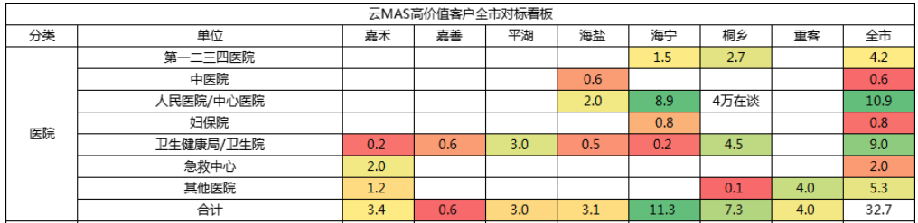
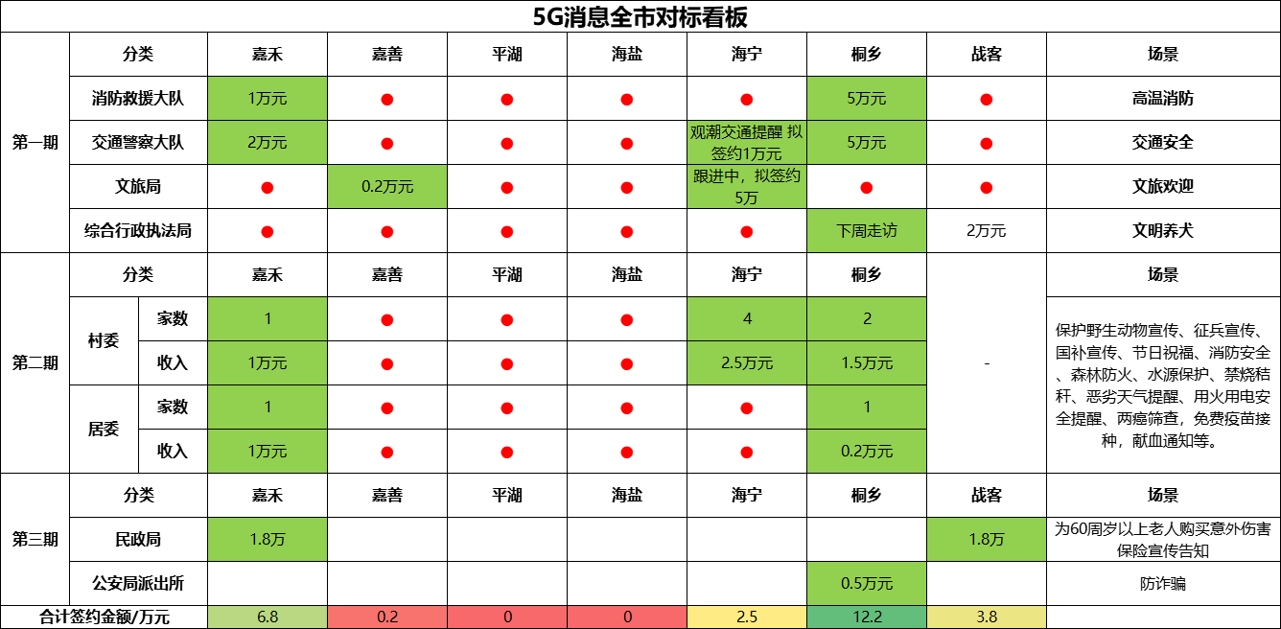
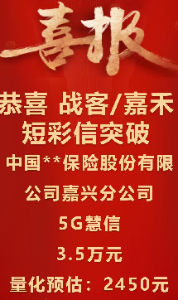
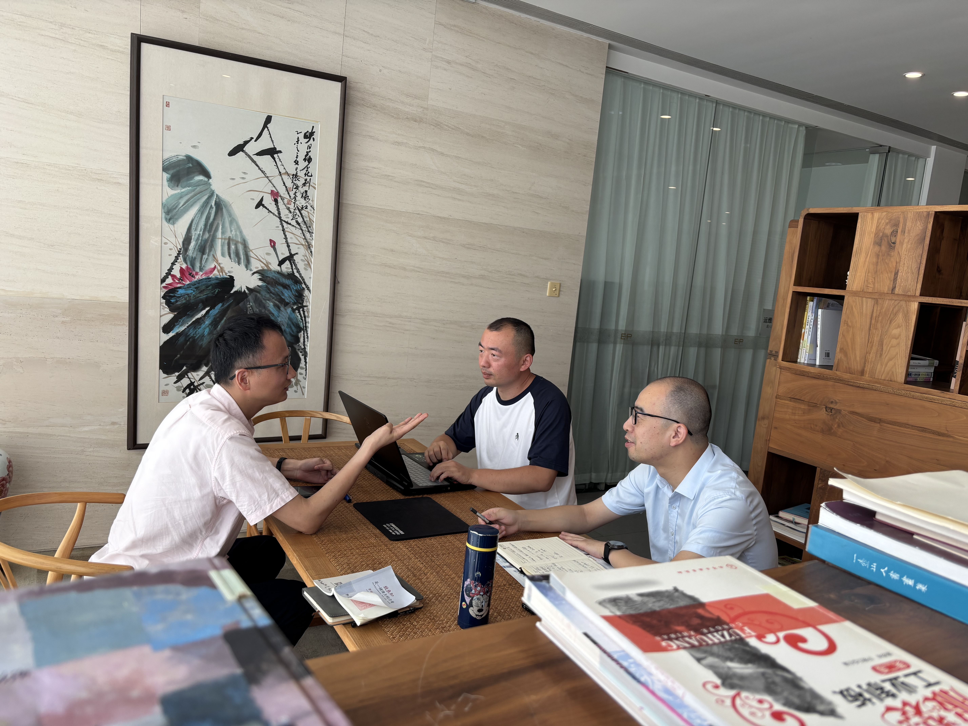
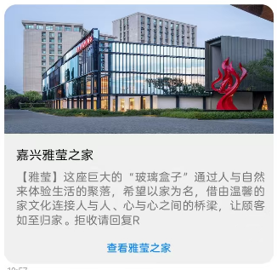
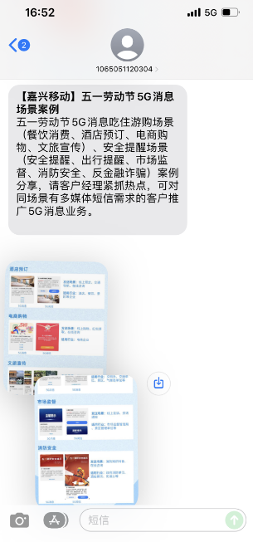
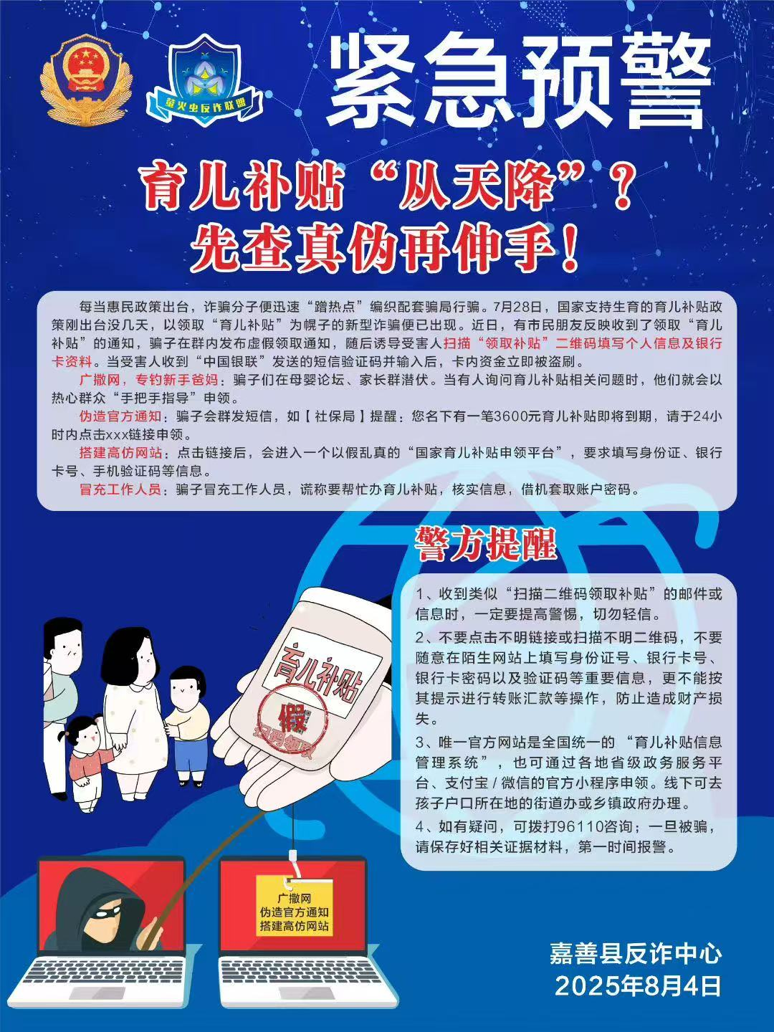

三、强化执行，提升通道产能|5G物联
短彩信是政企最高效益的木本收入，新拓方面通过加强渗透、挖掘增值、聚焦迎回做大短彩业务规模和收入贡献，存量方面通过精细管理、压实责任，创造客户需求稳定收入基本盘。
拓新增：聚焦场景 推进“短彩+”
XXX：体系优化 提升使用
聚焦迎回：回流第三方客户
续签跟进：持续优化异动预警责任体系
聚焦省内“代理有接入、直签未渗透”的流失客户(判定为异网或第三方接入客户)，清单式逐一作竞对回流。
建立发送异常模型，要求分公司闭环跟进集团清单
包年、按条、包月
全量存量用户
滚动3个月发送
数量监控
发送量下降20%及以上的清单推送
主动关怀，必须上门明确原因
商机获取
技术检测
策反回流
上市企业
注册资金超1000万
已上报237个关键词
发送时间
消息内容
136条记录归属44家
技术拦截
回流话术
桐乡**集团回流成功
转化率已达
32%
使用关怀：方方面面提升用户使用
根据使用情况，有针对性进行客户续签推进。
90%使用率
30%-90%使用率
0-30%使用率
看板对标：县市比学赶超
聚焦村委、党政、卫生、金融、民生等集团，梳理行业看板，全市对标复制。
争取融合订购提价值
升级需求厂家陪访，定制专属DEMO
争取扩容提套餐
给予价格优惠
鼓励客户提档次
推动客户短信发送
每周热点需求海报推送
时事热点文字案例及时分享
传统短信看板
5G消息看板
喜报及时分享
套餐价格 | 折扣
5万以上 | 8折
3万以上 | 9折
1万以上 | 9.5折
挖掘增值：推进“传统短信+X”
传统短信+5G消息
传统短信+异网短信
传统短信+增值业务
文本升级图文
链接升级卡片
移动75%
电信15%
联通10%
聚焦本地上市企业挖掘5G消息、域外短信需求
考核导向：提升客户经理积极性
5G消息+AI/大数据
某集团
桐乡交警大队 融合订购云MAS+5G视信业务 11万元
未续签
扣罚1%
提高弹性比例及封顶值
设置3000元破零激励门槛
提高客户经理积极性
战客 嘉兴市**健康委员会短信27.6万元
海宁**新材料
越南等需求
渗透率32%（全省第一）；客户经理有销率81.2%、达标率53%（全省第二）
业务续签率67%，同比提升27%

Slide 8
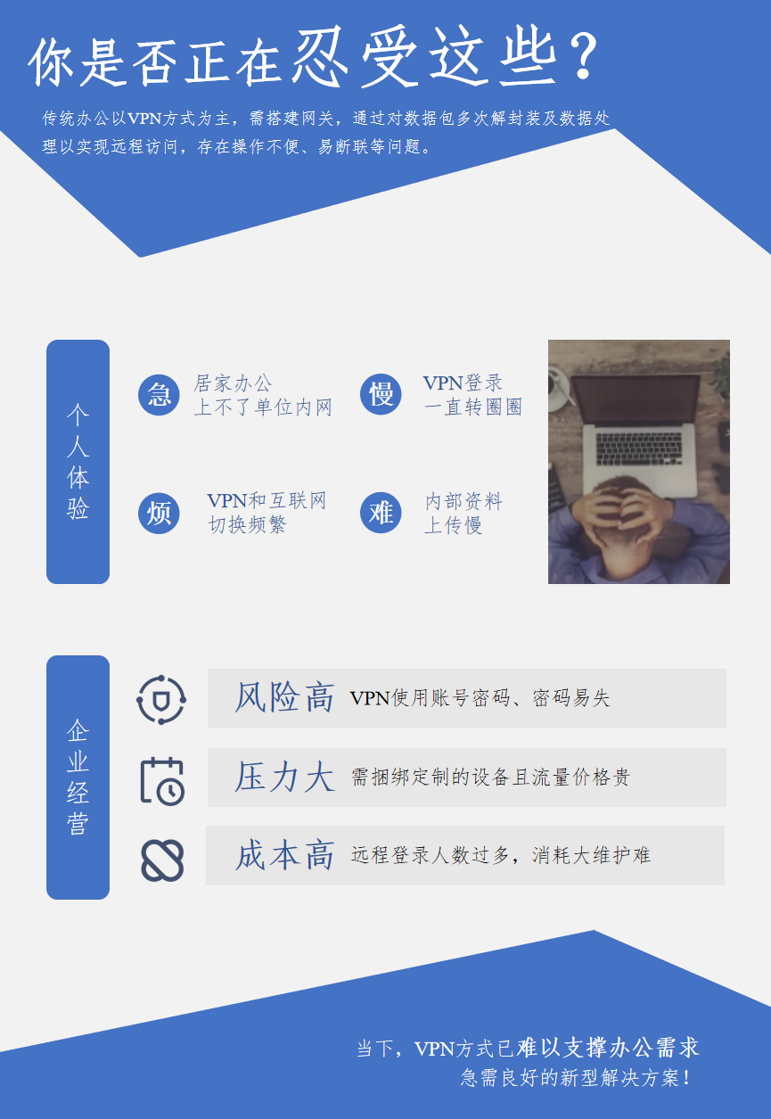


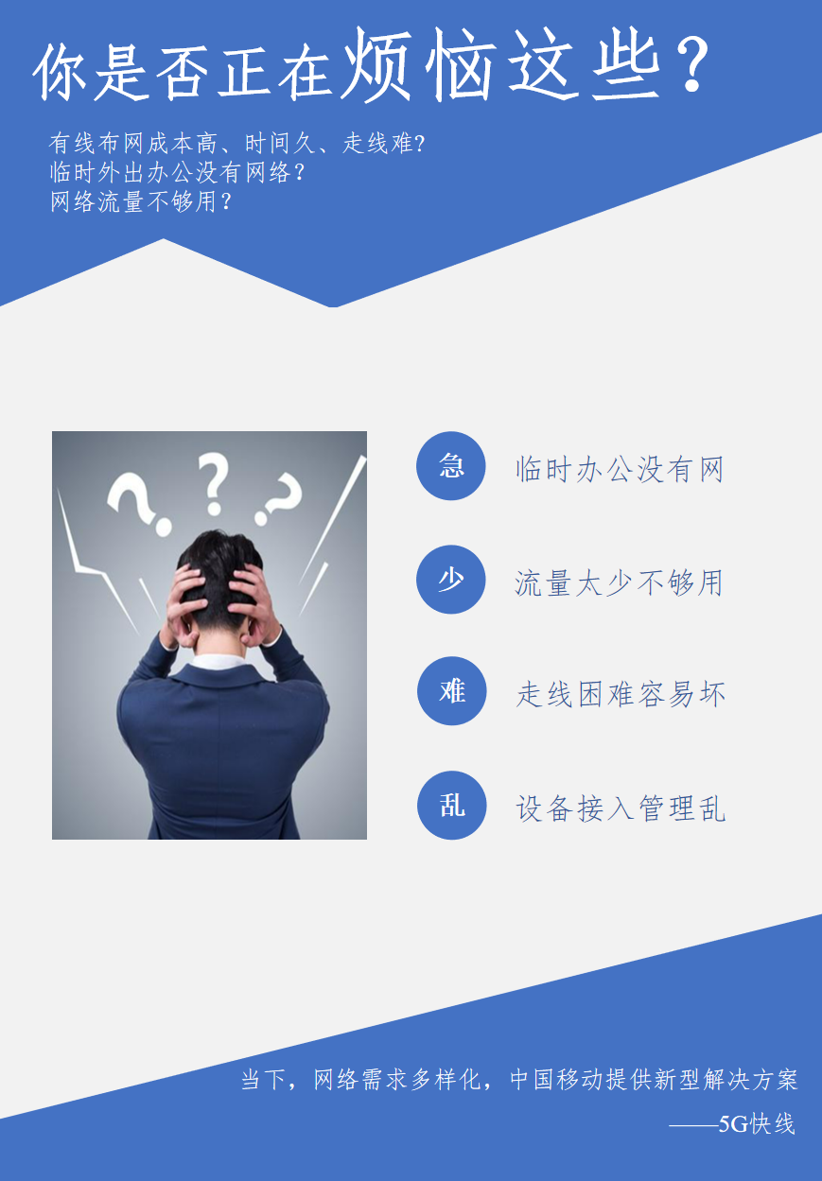

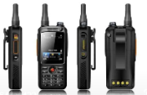
二、产品市场|5G物联
2024年，聚焦5G物联网产品发展，通过深耕行业领域，项目产品协同，5G专网收入全省领先；通过抢拓高价值卡+模组业务、强化物联网应用复制，物联网产品相关收入增幅明显。
5G收入全省领先
物联网收入稳步增长
截至10月，5G专网收入累计完成7227万元，全年完成率98%，全省第四。
截止10月，物联网收入11882万，同比增长40%，增幅全省第五。
今年以来主要举措
深耕项目拓场景，打造标杆推复制，做深5G收入储能
抢拓高价值连接，深耕物联网产品，培育物联网增收能力
体系化研判融5G：深化项目产品协同研判机制，深挖行业痛点，以赛促商打造龙头示范。
场景化营销拓规模：梳理5G产品优秀案例，场景化营销广复制，攻坚业内龙头打造标杆。
物联卡规模价值双提升：本地市场离岸市场两手抓，保存拓新攻坚卡+模组商机。
物联网产品加强复制推广：深耕产品特性，挖掘产品应用需求场景，推动产品规模发展。
研判机制
商机融5G标签
立项融5G产品
双域专网
嘉兴大学：12000户
浙江大学海宁校区：3000户
和达水务：表计厂家落地1000套
嘉善恒科：语音播报器落地664套
千里眼
小微版行业视频：1521路
标准行业视频：1585路
本地客户
决策做5G收入
开展项目转收
以赛促商
第七届绽放杯全国优秀奖
轻量专网
海宁**社区垃圾箱房：8套
海盐**公安无线联网：3套
离岸客户
新拓客户增收：江苏丰景，江苏饮冰
存量客户挖掘：南通跃鸿出账180万
和对讲专用终端：1834台
和对讲工作机：1429台
集团龙头项目：永福村5G+未来乡村项目；
通感一体项目：海宁潮鹰科技试点；
和对讲

Slide 9
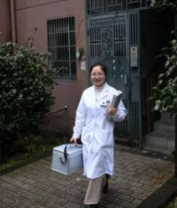
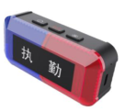
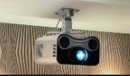
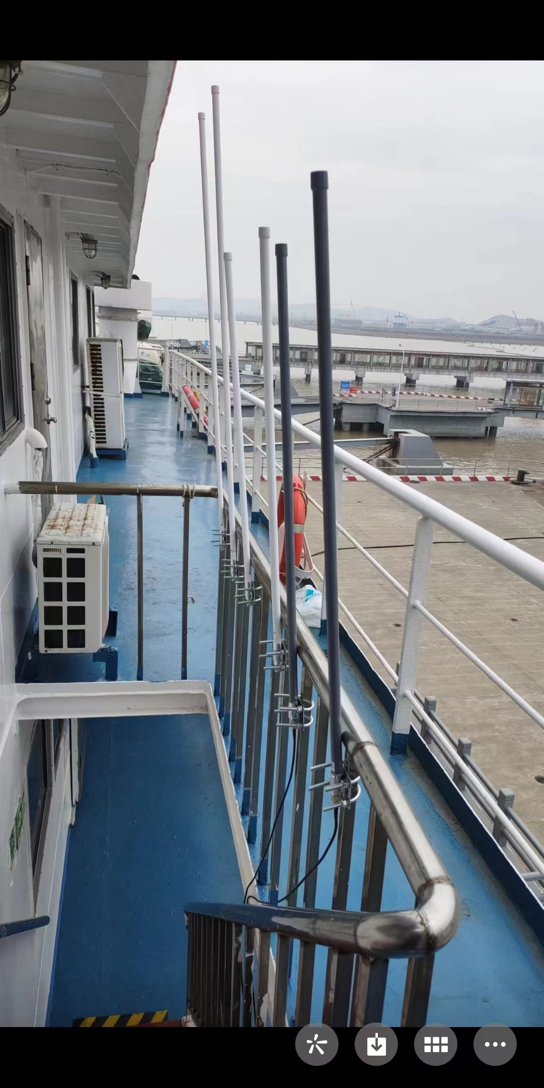
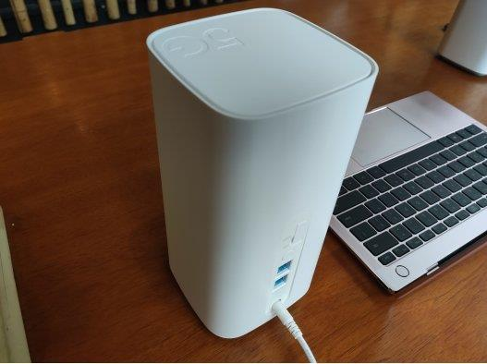
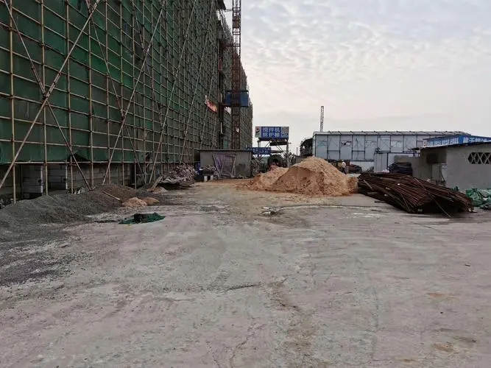
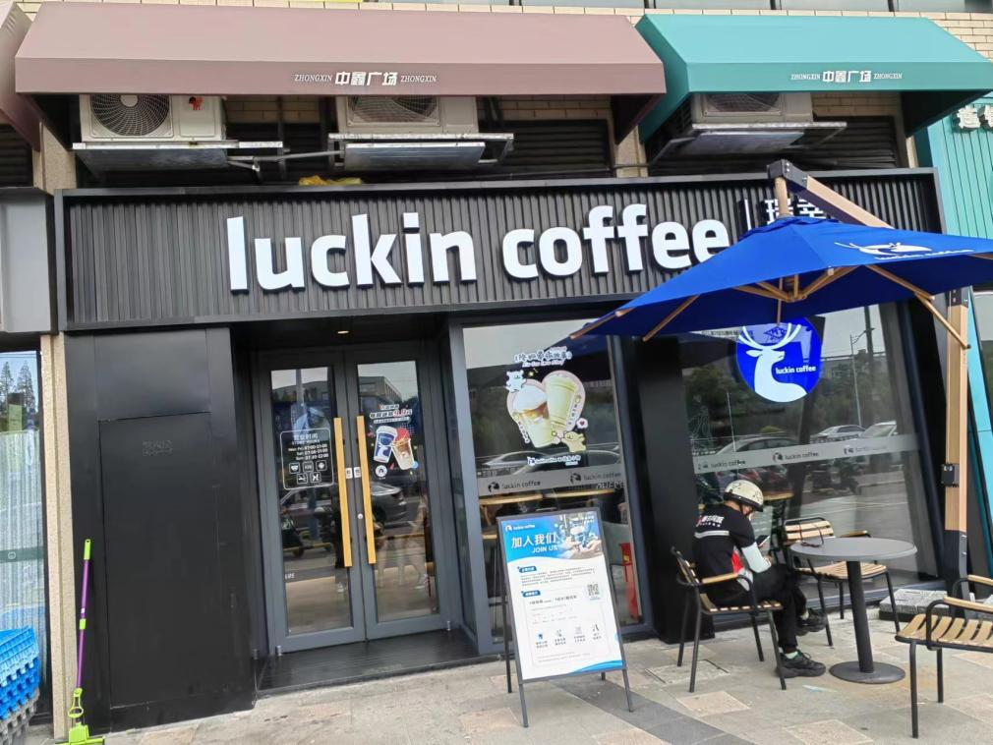
5G物联视联| 项目协同 强化复制
上半年，嘉兴公司围绕重点产品做深做实抓手型工作落地，通过深耕行业领域，项目产品协同，5G专网产品收入全省领先；通过抢拓高价值卡+模组业务、强化物联网应用复制，物联网产品相关收入增幅明显。
5G
物联网
视联网
5G项目：平台赋能增收入
卡+模组：加大商机排摸
千里眼：深耕阳光厨房场景
协同成研拓低空项目：面向公安、交通行业，利用中移凌云平台能力，积极排摸低空经济项目商机。
联动厂家拓展：聚焦表计、传感器类物联网生产型企业卡+模组需求，联合模组厂家共同拓展模组业务，合作共赢。
重点场景拓展：聚焦阳光厨房需求，积极对接各级市场监督管理局获取新注册店铺清单，及时跟进排摸，推动业务新装落地
海宁潮鹰无人机机场服务项目
嘉兴公安无人机防控项目
签约金额：261万
签约金额：274万
新落地模组客户5家，合作客户规模达17家
千里眼新增1847路，同比提升20%
5G产品：样本复制拓规模
模组出货116万片，同比提升2136%
双域攻坚卫生专网：联合嘉善卫健委攻坚下乡义诊远程办公场景，定制化解决方案访问卫生专网。
和对讲：做实场景化营销
重点行业挖掘：梳理重点行业目标客户，清单式业务拓展，新增集团客户131家。
应用产品：加快产品更新迭代
紧盯时事热点：紧抓政府国产替换契机全省率先拓展北斗智慧肩灯1030台。
5G快线场景化营销：梳理快线典型场景，排摸建筑、港口、金融重点行业，累计发展快线27套，同比增长170%。
安保物业
餐饮娱乐
景区
商客协同发展：加强商机收集，及时引入交付快、覆盖面广的应用产品，面向泛酒店行业拓展智慧投影业务13家。
一呼百应初见成效：学习杭州模式，面向公安、校园、化工等重点行业推进和对讲“一呼百应”应用，累计接入1400余户
和对讲新增2938户，
累计规模15563户，全省第三
累计产品收入2872万，全省第一
累计收入779万，百万级应用2项

Slide 10
一、产品|5G物联网下阶段举措
以产品增收为主线，以行业需求为牵引，通过“五有”机制开展全链条营销管理，落实三大保障机制，聚焦细分行业和重点场景，发挥5G物联视联广连接、低门槛、强融合的优势，全面推进5G物联网业务拓面增收。
通过“五有”开展全链条营销管理，做大做实5G物联网产品
有政策
有目标
有执行
有落地
有复制
政策解读与业务适配，筑牢营销前提
基于政策导向的商机挖掘与精准筛选
明确权责、过程监控，确保动作到位
明确指标，量化评估，
做好结果导向与激励
沉淀成功经验，
实现规模化增长
寻找
行业政策
政策
分析研究
匹配
目标行业
输出目标客户清单
整理规范话术口径
压实走访责任
做好指标通报
明确激励考核
成功经验
分享
失败案例分析
三大机制保障
长周期产品项目化管理机制
普适性产品定点帮扶机制
新型产品特战攻坚机制
加强商机挖掘，拓宽商机来源通路
高拜走访必谈5G专网和低空经济；
开展需求必问模组来源及使用场景；
生态合作实现5G商机互补共享共赢；
研究政策匹配需求，研究行业商机；
压实看管责任，常态开展走访和研判
明确商机跟进责任人，明确走访要求；
开展驻点辅导：开展弱项区县驻点指导，查原因找问题；分享优秀案例，指导区县和网格发展破零；固化经验，避免 “雨过地湿”；
强化执行穿透：从 “事后追责” 到 “实时管控”,开展商机陪访及客户经理营销话术抽查，定点打卡开展走访复盘X；
市专联动特战队拓视频AI
政网协同特战队拓覆盖专网
收入指标下达网络，引导网络支撑前移，扭转网络免费覆盖观念，推动覆盖专网付费商机落地。
联合生态特战队谋合作共赢
与工业应用供应商建立常态合作，5G商机实现互补，提供5G网络覆盖及个性化解决方案。
目标：下半年物联网产品收入5800万元，5G专网收入2400万

Slide 11
三、强化执行，提升通道产能|5G物联
短彩信是政企最高效益的木本收入，新拓方面通过加强渗透、挖掘增值、聚焦迎回做大短彩业务规模和收入贡献，存量方面通过精细管理、压实责任，创造客户需求稳定收入基本盘。
XXX：聚焦场景 推进“短彩+”
稳存量：体系优化 提升使用
今年以来主要举措
深耕项目拓场景，打造标杆推复制，做深5G收入储能
抢拓高价值连接，深耕物联网产品，培育物联网增收能力
体系化研判融5G：深化项目产品协同研判机制，深挖行业痛点，以赛促商打造龙头示范。
场景化营销拓规模：梳理5G产品优秀案例，场景化营销广复制，攻坚业内龙头打造标杆。
物联卡规模价值双提升：本地市场离岸市场两手抓，保存拓新攻坚卡+模组商机。
物联网产品加强复制推广：深耕产品特性，挖掘产品应用需求场景，推动产品规模发展。
研判机制
商机融5G标签
立项融5G产品
双域专网
嘉兴大学：12000户
浙江大学海宁校区：3000户
小微版行业视频：1521路
标准行业视频：1585路
本地客户
和达水务：表计厂家落地1000套
嘉善恒科：语音播报器落地664套
千里眼
决策做5G收入
开展项目转收
以赛促商
第七届绽放杯全国优秀奖
轻量专网
海宁**社区垃圾箱房：8套
海盐**公安无线联网：3套
离岸客户
新拓客户增收：江苏丰景，江苏饮冰
存量客户挖掘：南通跃鸿出账180万
集团龙头项目：永福村5G+未来乡村项目；
通感一体项目：海宁潮鹰科技试点；
和对讲
和对讲专用终端：1834台
和对讲工作机：1429台

Slide 12
二、千方百计加大业务拓展|5G物联网：细分行业和重点场景
以产品增收为主线，以行业需求为牵引，通过“五有要素”开展全链条营销管理。建立四大产品跟进机制，聚焦细分行业和重点场景，发挥5G物联广连接、低门槛、强融合的优势，全面推进5G物联网业务拓面增收。
通过“五有要素”开展全链条营销管理，做大做实5G物联网产品
有政策
有目标
有执行
有落地
有复制
政策解读与业务适配，筑牢营销前提
基于政策导向的商机挖掘与精准筛选
明确权责、过程监控，确保动作到位
明确指标，量化评估，
强化结果导向与激励
沉淀成功经验，
实现规模化增长
寻找
行业政策
政策
分析研究
匹配
目标行业
输出
目标清单
规范
话术口径
压实
走访责任
做好
指标通报
明确
激励考核
分享
成功经验
分析
失败案例
四大产品跟进机制，实现县县有商机，行行有突破
卡+模组
5G专网
和对讲
千里眼+AI
面向厂家双向引流：各分公司要与主流模组厂家建立常态协同机制，三季度各分公司至少落地1个模组厂家开展协作。
联动工业生态：各分公司要主动对接优质5G智能工厂解决方案供应商，确保三季度至少达成1家战略合作；
一呼百应加快落地：结合公安群防群治工作政策，嘉善、桐乡三季度完成破零，已落地县市扩大业务规模，年底前覆盖一半以上乡镇。
用好外卖监管政策：紧抓阳光厨房，对接监管局获取未安装店铺清单及到期清单，8月底前各县市均要反馈清单并持续跟进；
面向客户主动布局：分公司要以县域特色为基础，围绕冷链、箱包、小家电、光伏等产业培育客户；8月底前每分公司需各选定并上报1个场景，5家目标单位开展培育，年底前每分公司至少完成1家单位新拓。
排摸本地需求：市公司将下发5G专网潜在客户清单720家，分公司三季度前完成排摸并实现首批项目签约突破。
主抓园区AI需求：瞄准企业、校园、物业、企业客户的门卫室、监控室场所的视频监控分析需求，通过试用争取接入机会。8月底前区县完成5家试用接入，季度末完成付费用户破零。
政府工作机扩面推广：各县市要清单式排摸县局办、乡镇街道的移动执法、办公需求，下半年各县市均要达成规模破百。
加快案例复制：精选全省5个5G专网标杆案例，各县市对标上报同类场景客户各5家，推动规模化复制。
目标客户：市县政法委、公安局等部门；安保物业、公共事业、餐饮酒店等客户；
目标客户：水电气生产企业，物联网生产型企业、集成商
目标客户：工业制造企业、工业合作生态
目标客户：政府监管单位、园区企业、校园、企业等
目标：一呼百应全市破零；工作机警务通/平安通新增突破1000台
目标：本地模组企业新拓7家，落地20万套
目标：5G专网落地7家
目标：视频叠加AI计费数超1000路
目标：下半年物联网产品收入5800万元，5G专网收入2400万元

